Slide 1



GIÚP HỌC SINH QUA ĐƯỜNG
PLAY

Slide 2

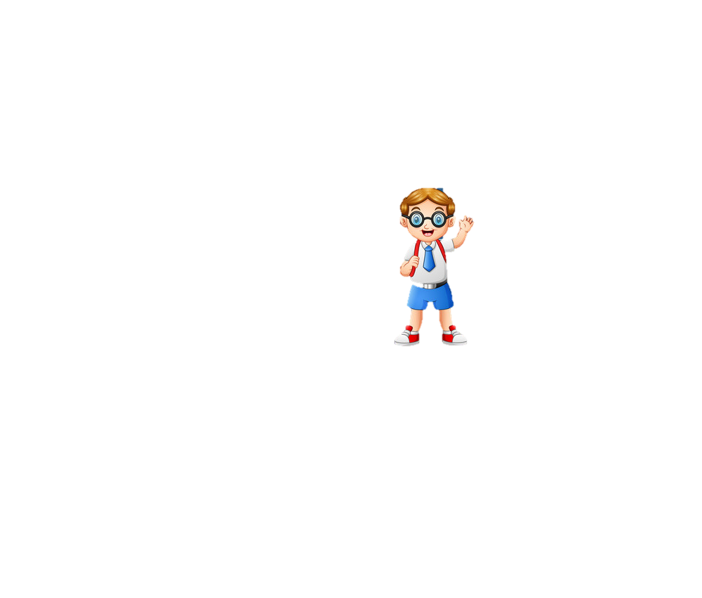




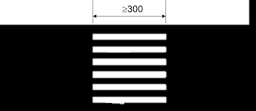




Học tiếp
1
2
3
4
5

Slide 3
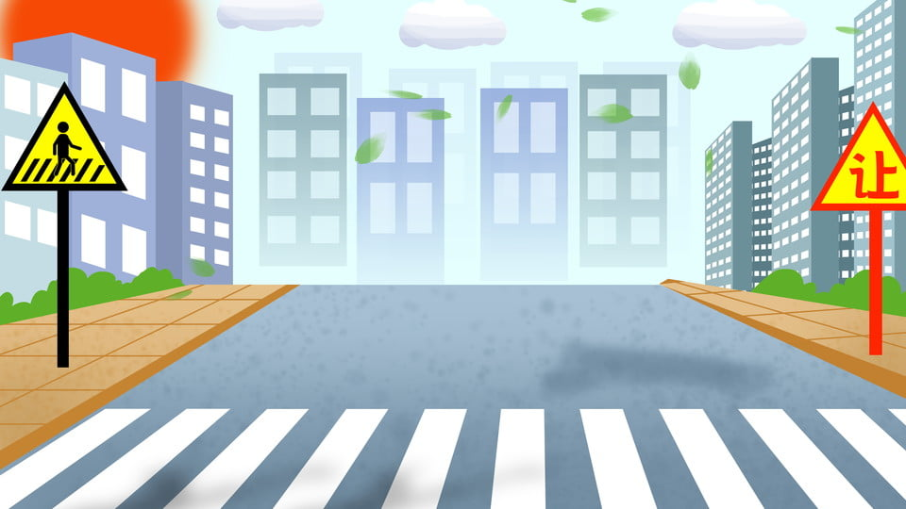






Có mấy con cá trong bể?
A. 2
B. 3
C.4
D. 1
Trở về

Slide 4
Có mấy con cá trong bể?
A. 2
B. 3
C.5
D. 4
Trở về

Slide 5
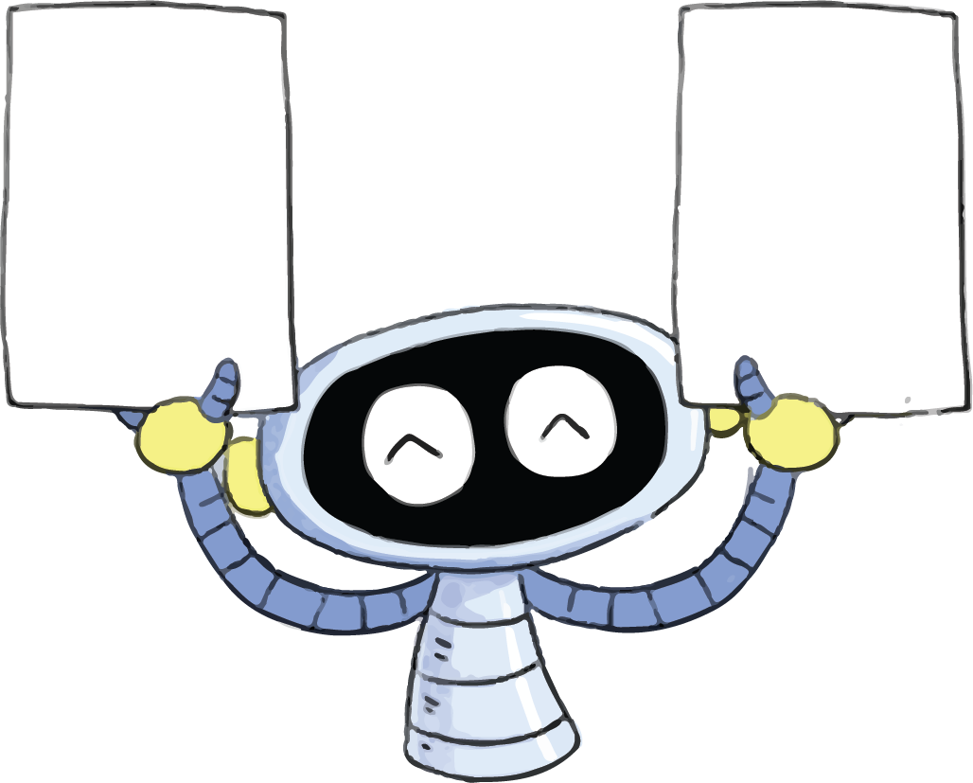
Có mấy chấm bi trong hình?
A. 5
B. 3
C. 4
D. 6
Trở về

Slide 6
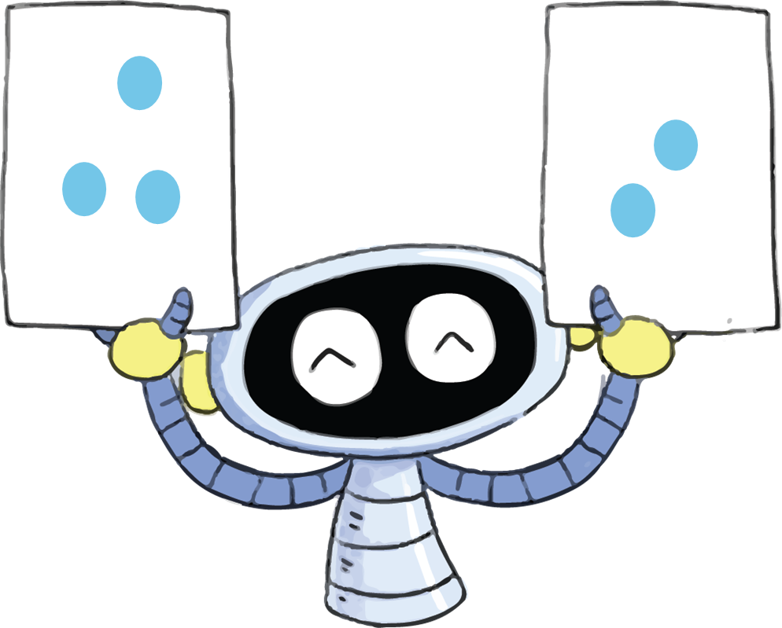
Có mấy chấm bi trong hình?
A. 4
B. 5
C.3
D. 6
Trở về

Slide 7





Trong bể có mấy con cá màu xanh?
A. 1
B. 3
C. 2
D. 4
Trở về

